Slide 1
Rakamlarla Hatay’ın ve İskenderun’un Ekonomik Görünümü
Levent Hakkı YILMAZ
İskenderun Ticaret ve Sanayi Odası
Yönetim Kurulu Başkanı

Slide 2
İskenderun Ticaret ve Sanayi Odası
İskenderun Ticaret ve Sanayi Odası resmi olarak 1920 yılında kurulduğu kabul edilse de, 1800’lü yıllardan bu yana şehrimizin tüccar, sanayici ve esnafına kuruluş gayesi çerçevesinde hizmetler vermektedir.
Vizyonumuz
Değerlerimiz
Misyonumuz
Şeffaflık
Yenilikçilik
Güvenilirlik
Dürüstlük
Liderlik
İş Ahlakı
Üye Odaklılık
Kalite
Güç Birliği
Dayanışma
“Türkiye’de Öncü ve Lider Oda Olmak” tır.
Mevzuat İle Belirlenen Tüm Hizmetleri Etkin ve Verimli Biçimde Sunmak,
Tüm Sektörde Katma Değer Yaratacak Projeler Üretmek,
Akredite Oda Olarak Her Alanda Dünya Standartlarına Ulaşmak,
5174 Sayılı Kuruluş Kanununda Yazılı Diğer İşleri Eksiksiz, Zamanında, Amaç Ve İsteklere Uygun, Tarafsızlık Ve Güvenilirlik İlkelerine Bağlı Kalarak Yapmak,
İskenderun Bölgesinin Sosyal Ve Kültürel Hayatına, Eğitime, Çevreye, İnsana Ve Sürdürülebilir Değişime Destek Olmak Ve Katkıda Bulunmaktır.
Üyelerinin Müşterek İhtiyaçlarını Karşılamak, Mesleki Faaliyetlerini Kolaylaştırmak, Mesleklerin Gelişmesini Sağlamak olarak ifade edilmektedir.

Slide 3
İskenderun Ticaret ve Sanayi Odası
Odamız; 5174 sayılı kanun çerçevesinde üyelerinin müşterek ihtiyaçlarını karşılamak, mesleğin genel menfaatlerine uygun olarak gelişmesini sağlamak ve üyelerin mesleki faaliyetlerini kolaylaştırmak amacıyla kurulmuştur.
Odamızın ticari faaliyetini devam ettiren yaklaşık 6.200 civarında üyesi bulunmaktadır.
Oda üyelerimiz tarafından dört yılda bir seçilen 130 Meslek Komite üyesi görev yapmaktadır. Oda meclisimiz, 22 meslek grubunun temsil edildiği meslek komite üyeleri arasından seçilen 54 meclis üyesinden oluşmaktadır.
Odamız, meclis üyeleri arasından seçilen 11 kişinin bulunduğu yönetim kurulu tarafından yönetilmektedir.
Odamızda 23 adet personel çalışmakta ve üyelerimize hizmetler sunmaktadır.
Hesapları İnceleme Komisyonu, Yüksek İstişare Kurulu, Etik Kurulu, Yönetim Gözden Geçirme Akreditasyon İzleme Kurulu gibi oda organlarımız, odamız bünyesinde aktif olarak çalışmalar yapmaktadır.
ISO 9001 Kalite Belgesine ve Akreditasyon Sertifikasına sahip olan odamız, 2012 yılında akredite olarak üyelerimize 5 yıldızlı hizmet verdiğini belgelemiştir. ISO 10002 Müşteri Memnuniyeti Yönetim Sistemi belgesine de sahip olan odamız; 5-6 Kasım 2018 tarihinde geçirdiği Akreditasyon Denetimi sonucunda sınıfını yükselterek B Sınıfı Akredite oda olmuştur.

Slide 4
Hatay İskenderun Hakkında Genel Bilgiler (2018-2019/7)
Resmi Kurum ve Kuruluşlardan alınan rakamlar dikkate alındığında Hatay’ın Türkiye ekonomisindeki önemi ve potansiyeli dikkat çekmektedir.
Türkiye İstatistik Kurumu Adrese Dayalı Nüfus Kayıt Sistemi 2018 yılı verilerine göre Türkiye’nin nüfusu 82 milyondur. Hatay, 1.609.856 kişilik nüfusla ülke genelindeki en kalabalık 13. ilimizdir. İskenderun ise 248.335 kişilik nüfusu ile Hatay’ın 2. büyük ilçesidir.
Türkiye İstatistik Kurumu’ndan alınan verilere göre; 2019 yılının ocak-temmuz döneminde ülkemiz tarafından 98,8 milyar dolarlık ihracat yapılırken, yılın aynı döneminde 116,9 milyar dolarlık ithalat gerçekleştirilmiştir.
Hatay, 2018 yılı itibariyle faaliyet gösteren 1.286 adet ihracatçısıyla ülkemizdeki toplam 76.430 adet ihracatçının yaklaşık %1,68’lik bölümünü oluşturmakta olup, Türkiye genelinde 11. sırada yer almaktadır.

Slide 5
Hatay Hakkında Genel Bilgiler (2018-2019/7)
Türkiye İstatistik Kurumu verilerine göre Hataylı firmalar tarafından 2019 yılının ocak-temmuz döneminde 1,64 milyar dolarlık ihracat yapılırken, yılın aynı döneminde 1,91 milyar dolarlık ithalat gerçekleştirilmiştir.
TÜİK verileri dikkate alındığında Türkiye genelinde Hatay; en fazla ihracat yapan 9. il olurken, en fazla ithalat yapan 7. il olmuştur.
İstanbul Sanayi Odası tarafından 2018 yılında yapılan üretimden net satışlara göre belirlenen Türkiye’nin 500 Büyük Sanayi Kuruluşu listesinde Hatay’dan 11 firma yer almıştır.

Slide 6
Bölgemize Değer Katan Sektörler
Demir Çelik Sektörü
Filtre Sektörü
Turizm Sektörü
Lojistik Sektörü
Tarım Sektörü

Slide 7
Demir Çelik Sektörü
Bölgemizin önemli sektörleriyle ilgili bilgi vermek gerekirse; katma değer yaratan, istihdam sağlayan ve endüstrinin lokomotifi pozisyonundaki demir çelik sektörünün, bölgemizde oldukça gelişmiş olduğunu söyleyebiliriz.
2018 yılsonu itibariyle ülkemiz tarafından yapılmış 168 milyar dolarlık ihracatın %9,3’lük yani 15,6 milyar dolarlık bölümünü çelik ihracatı oluşturmaktadır.
Türkiye Çelik Üreticileri Derneği’nden alınan bilgilere göre; ülkemizin toplam çelik üretim kapasitesi 51,5 milyon tondur. İskenderun Körfez Bölgesi’nin çelik üretim kapasitesi ise toplam kapasitenin 16,7 tonluk yani yaklaşık %32,4’lük bölümünü oluşturmaktadır.
Hatay İskenderun, ham çelik ve yassı çelik üretiminde Türkiye’de 1. sırada yer almaktadır.
Bölgemizde üretilen; çelik boru, kütük demir, kangal demir, inşaat demiri, rulo sac, profil ve sandviç panel gibi demir çelik ürünleri yurtiçi pazarlarının yanı sıra ve Amerika, Avrupa, Ortadoğu ve Uzakdoğu pazarlarına da büyük ölçüde ihraç edilmektedir.
Bölgemizin lokomotifi olan demir çelik sektörünün ilerlemeye devam edeceğini düşünüyor, 2. Organize Sanayi Bölgesi’ne yapılan yeni yatırımlarla, demir çelik sektöründeki rekabet gücümüzün artacağına inanıyoruz.

Slide 8
Filtre Sektörü
Otomotiv ana sanayi firmalarının taleplerine ve piyasadaki aktif taşıtların ihtiyaçlarına yönelik uygun parça üreten otomotiv yan sanayi sektörlerinden bir tanesi de filtre sektörüdür. Otomotiv sanayisinin önemli bir kolu olan filtre sektörünün Türkiye’deki üretim merkezi Hatay İskenderun’dur.
Doğu Akdeniz Kalkınma Ajansı ve Sanayi Sicil Bilgi Sistemi verilerine göre, 2018 yılsonu itibariyle filtre sektöründe 338 milyon TL yurtiçi satışı ve 467 milyon TL yurtdışı satışı olmak üzere toplam 805 milyon TL’lik satış gerçekleştirilmiştir. Buna göre, toplam satışlar içindeki ihracat payı ise %58 olarak gerçekleştirilmiştir.
Türkiye’de üretilen otomotiv ve yan sanayi filtrelerinin yaklaşık %65’lik bölümü ise yine bölgemizde üretilmektedir.

Slide 9
Filtre Sektörü
Bölgemizde üretilen ve ihraç edilen filtre çeşitleri; yağ filtresi, su filtresi, hava filtresi, kabin filtresi, kurutucu filtre ve yakıt filtresi olarak sıralanabilmektedir.
Bölgemizde faaliyet gösteren filtre üreticilerinin ortalama 2.500 kişilik istihdam yarattığı bilinmektedir.
Bölgemizdeki filtre sektörünün bir diğer önemli özelliği ise ihracatın; Almanya, Belçika, Fransa, İngiltere ve İtalya gibi ileri sanayi düzeyine sahip Avrupa Ülkelerine yapılıyor olmasıdır. Bu husus, bölgemizdeki filtre sektörünün gelişmişlik düzeyini açıklayan bir unsur olmaktadır.

Slide 10
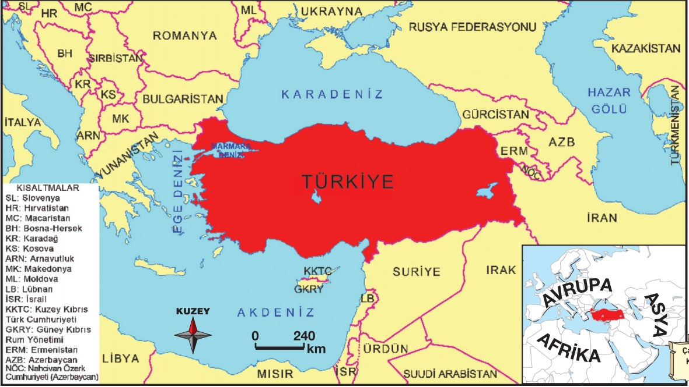
Lojistik Sektörü
Hatay, Türkiye’nin hem Kuzey-Güney hem de Doğu-Batı yönlü ekseninde kesişen bir il olmakla beraber, ticaret merkezlerini birbirine bağlayan coğrafi konumu ile oldukça önemli bir geçiş noktasıdır.
Bölgemiz, Avrupa’nın Ortadoğu’ya bağlanması noktasında stratejik açıdan oldukça önemli bir konumdadır.
Hatay

Slide 11
Lojistik Sektörü
Bölgemiz lojistik sektörü açısından Türkiye’nin önemli merkezlerinden biri olması sebebiyle birçok avantaja sahiptir. Bu hususları ifade etmek gerekirse;
2007 yılından bu yana hizmet veren Hatay Havalimanı İskenderun’a 30 km, Antakya’ya 27 km uzaklıkta bulunmaktadır.
İskenderun’da ulusal demiryolu ağı bağlantısı bulunmakta; Mersin-İskenderun hattında 1 adet yolcu treni, İskenderun-Adana arası karşılıklı çalışan 3 adet ve İskenderun-Gaziantep arasında çalışan ise 13 adet yük treni hizmet vermektedir.
2017 yıl sonu itibariyle, Hatay’da uluslararası yük taşımacılığı yapan kayıtlı 8.825 adet araç bulunmaktadır.
İlimiz doğu-batı otoban hattında yer almakta olup, batı pazarlarına erişim kolaylığı sağlamaktadır.

Slide 12
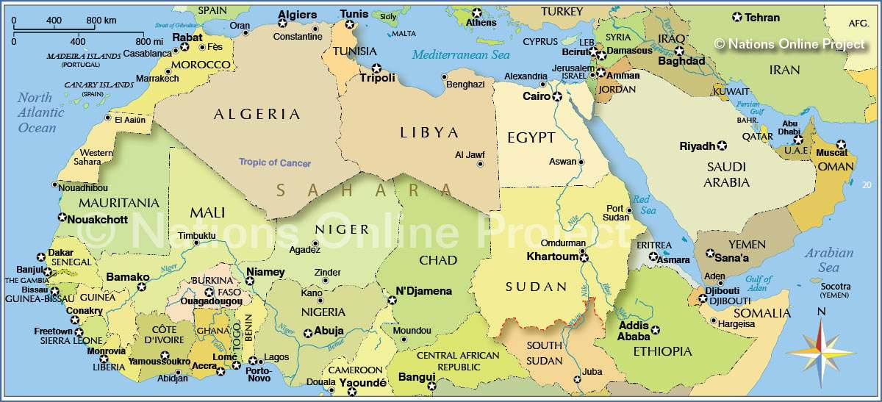
Lojistik Sektörü Bölgemizdeki sınır kapılarının Ortadoğu Ülkelerine açılması, İskenderun Körfezi’nin stratejik konumu ve bölgemizin demiryolu ağı bir arada düşünüldüğünde, bölgemizin lojistik sektöründeki potansiyelinin yüksek olduğu ifade edilebilmektedir.

Slide 13
Lojistik Sektörü
Bölgemizde birçok liman ve iskele bulunmaktadır. Doğal liman özelliğine sahip Limakport İskenderun Limanı, Akdeniz’in en büyük ve en modern konteynır terminalleri arasında yer almaktadır. GAP bölgesinin dünyaya açılan en yakın kapısı konumunda olan limanımız, son teknoloji makine ve ekipmanlara sahiptir.
İskenderun Liman Başkanlığı’nın yetki sahasında; 2 liman, 2’si yapım aşamasında 12 iskele, 5 balıkçı barınağı ve 7 şamandıra bulunmaktadır.
Hatay’da 50.000 dönümlük araziye kurulacak olan Hassa OSB ve Amanos Tüneli gibi yatırımların tamamlanması ve diğer sektörlere entegre edilmesiyle, limanlarımızın yıllık elleçleme kapasitesinin büyük oranda artacağı öngörülmektedir.
Ayrıca yapımı bitmek üzere olan Karadeniz Akdeniz Bölünmüş Yol Projesi’nin tamamlanmasının ardından, Akdeniz’deki illerimiz Karadeniz’deki illerimize ve Kuzey-İskandinav ülkelerine erişimde nakliye maliyetleri açısından önemli bir avantaj sağlamış olacaktır. Aynı şekilde Karadeniz’deki illerimiz de, hem Akdeniz’e hem de İskenderun Limanı üzerinden Ortadoğu ve Kuzey Afrika ülkelerine ulaşımda, ciddi bir lojistik avantaja sahip olacaktır.

Slide 14
Tarım Sektörü
Hatay’da toplam 552.400 hektar arazi varlığının 275.578 hektarını (%50) tarım alanları oluşturmaktadır.
Türkiye İhracatçılar Meclisi verilerine göre;
2018 yılsonu itibariyle, Hatay’ın ihracatının yaklaşık %30’luk bölümünü tarımsal ürünler oluşturmaktadır.
2018 yılında Hatay 455 milyon dolarlık ihracat tutarı ile Türkiye yaş sebze-meyve ihracatının %20’sini gerçekleştirmektedir.
Üretim miktarlarına göre Hatay’daki önemli tarım ürünleri ise narenciye, buğday, pamuk, mısır ve zeytindir.
Hatay; ülke genelinde pazı, maydanoz, dereotu, mandalina üretiminde 1. sırada, portakal üretiminde 2. sırada yer almaktadır.

Slide 15
Turizm Sektörü
Hatay günümüze kadar birçok medeniyetin izlerini bıraktığı bir şehir olma özelliğine sahiptir. İlimiz ana yolların kavşak noktasında bulunduğundan, tarih boyunca kıtalar ve bölgeler arası ticarette önemli rol oynamıştır.
Hatay; 2017 yılında Yaratıcı Şehirler ağına katılarak, UNESCO tarafından Dünya’nın 26. Gastronomi Şehri ilan edilmiştir. Böylelikle Hatay, UNESCO yaratıcı şehirler ağına ülkemizden katılan 4. şehir olmuştur.
Hatay’da; turizm işletme belgeli ve turizm yatırım belgeli olmak üzere toplam 58 adet turistik tesis hizmet vermekte, yerli ve yabancı turistleri ağırlamaktadır.
Ayrıca bölgemizdeki turizm sektörüne ilişkin gerekli restorasyon çalışmalarının yapılması, 5 yıldızlı otel sayısının ve yatak kapasitesinin artırılması ayrıca deniz, kültür, inanç, yayla, gastronomi turizmleri alanlarında girişimlerde bulunulması gibi yatırımlarımız hızla devam etmektedir.

Slide 16
Hatay İskenderun’un Potansiyelini Değerlendirmeye Yönelik Yatırım Konuları
Hatay İskenderun’un potansiyelini oluşturan sektörlere ilişkin yapılabilecek yatırım konuları aşağıdaki şekilde ifade edilmektedir.
Demir-çelik sanayisine dönük sac üretimi ve sacın işlenmesi sonucu her tür sanayi makinaları üretim tesisleri,
Otomotiv ve beyaz eşya üretim tesisleri,
Her çeşit boru üretim tesisleri,
Çelik tank üretim tesisleri,
Otomotiv yedek parçaları üretim tesisleri,
Bölgemizde üretilen tüm gıda ürünlerinin işlenmesine yönelik yatırımlar, soğuk hava depoları [Örneğin; işlenmiş su ürünleri tesisleri, konserve ve kurutulmuş meyve-sebze üretim tesisleri, zeytinyağı ve pamukyağı üretim tesisleri, organik tarım ve seracılık üretim tesisleri gibi yatırımlar]
Yenilenebilir Enerji türleri arasında yer alan; Rüzgar ve Güneş Enerjisi yatırımları,
Plastik eşya ve ambalaj malzemesi ve makineleri üretim tesisleri,
Tekstil sektörüne ilişkin çorap üretim, hazır giyim üretim ve tekstil makinaları imalatı tesisleri,
Gemi üretimi ve tersane yatırımları,
Ayrıca hidrolik ve pnömatik cihazların üretimleri gibi yatırım konuları bölgemizdeki talebi karşılamaya yönelik yatırım alternatifleri olarak değerlendirilmektedir.

Slide 17
Teşekkürler
Yararlanılan Kaynaklar
T.C. Bakanlıkları
Türkiye İstatistik Kurumu
T.C. Hatay Valiliği
Çelik Üreticileri Derneği
Çelik İhracatçıları Birliği
Türkiye İhracatçılar Meclisi
İskenderun Kaymakamlığı
Doğu Akdeniz Kalkınma Ajansı
İskenderun Ticaret ve Sanayi Odası
Levent Hakkı YILMAZ
İskenderun Ticaret ve Sanayi Odası
Yönetim Kurulu Başkanı

